Slide 1
О порядке исполнения обязанности представления сведений о доходах, расходах, об имуществе и обязательствах имущественного характера лицами, замещающими муниципальные должности
Долгова Елена Борисовна, заместитель начальника отдела по профилактике коррупционных и иных правонарушений департамента организации управления и государственной гражданской службы

Slide 2
Представление сведений о доходах гражданами, претендующими на замещение должностей
Претенденты на должность главы муниципального образования
Претенденты на должности председателя, заместителя председателя, аудитора КСО МО
Претенденты на должности члена ИК МО, действующей на постоянной основе и являющейся юридическим лицом
Справка о доходах (заполняются все разделы, кроме раздела 2)
В письменном виде «Справки БК»
! Подписывается собственноручно претендентом
Представляется в отдел департамента по акту приема-передачи – до назначения (избрания)
Секретарь конкурсной комиссии/специалист в ОМСУ не расписывается в приеме справки о доходах

Slide 3
Представление сведений о доходах сельскими депутатами (непостоянная основа), впервые приступившими к исполнению полномочий
Часть 4.2 статьи 12.1 ФЗ № 273-ФЗ
Часть 2.2 статьи 1 Закона НСО № 216-ОЗ
Избрание депутатом
Срок - в течение 4-х месяцев
Замещение вакантного депутатского мандата
В форме справки о доходах («Справки БК»)
Прекращение осуществления полномочий на постоянной основе
Требования к справке о доходах
На бумажном носителе, подписана собственноручно
Вместе с оригиналом – ксерокопия и электронный вид
Отчетный период – с 1 января по 31 декабря года, предшествующего году избрания…
Нужно только подтверждение,
подписание ЭЦП не требуется
Отчетная дата – дата избрания, замещения вакантного депутатского мандата,…
Передача справки по акту приема-передачи через специалиста ОМСУ
Уточняющая справка – в течение месяца со дня, следующего за днем представления основной справки
Отдел департамента

Slide 4
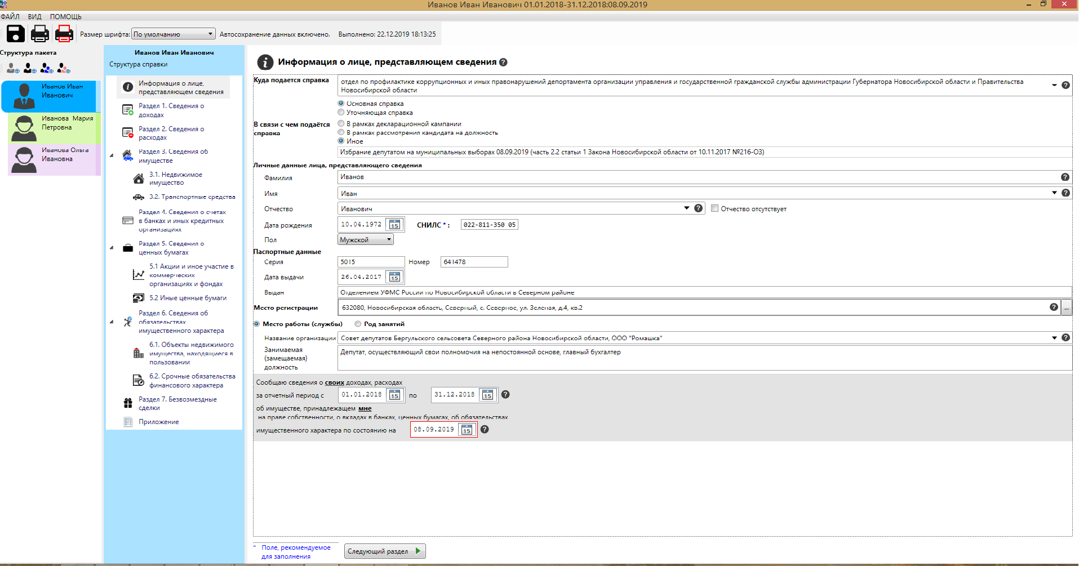

Slide 5
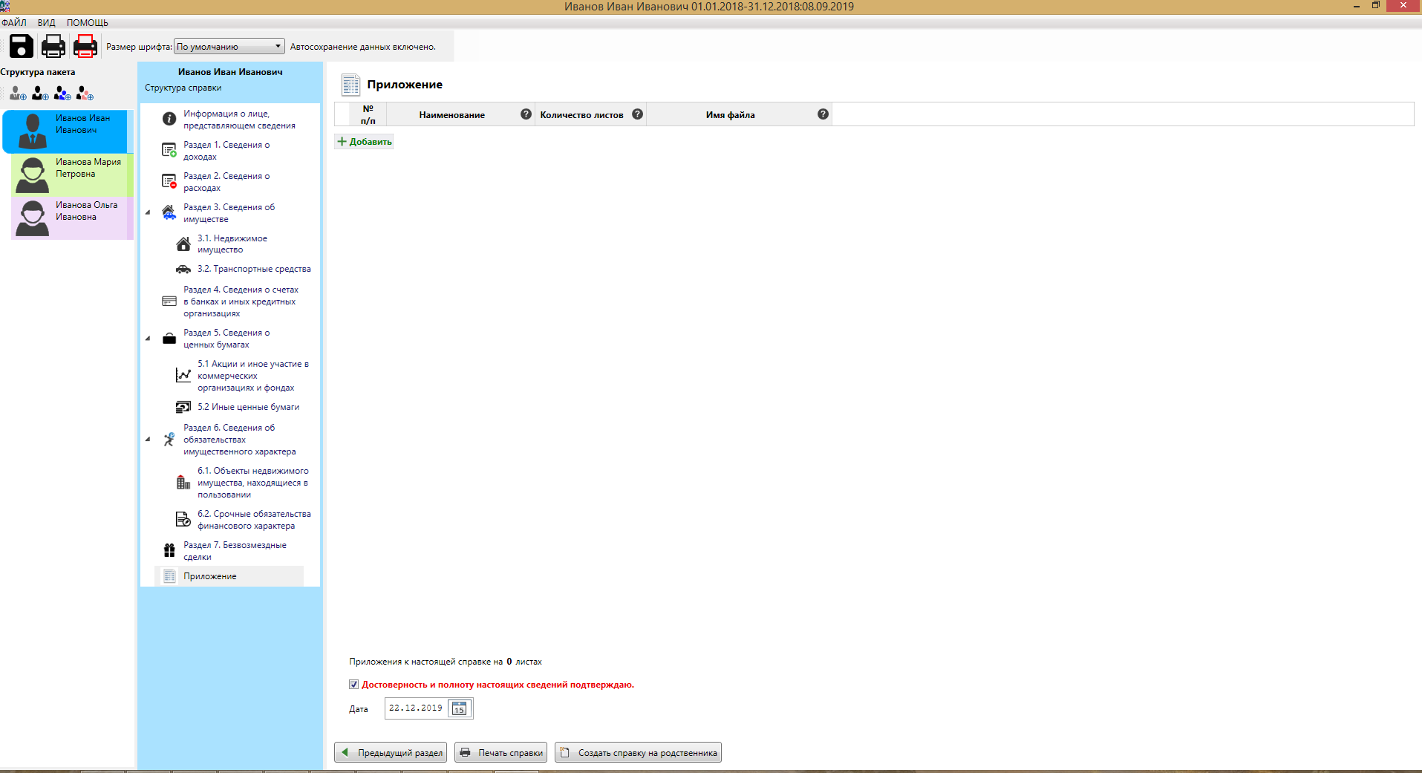

Slide 6
Расходы по сделкам в отчетном периоде
не совершались
Представление сведений о доходах в период декларационной кампании
сельскими депутатами (непостоянная основа)
Представить уведомление об отсутствии фактов сделок
(часть 3.2 статьи 1 Закона НСО № 216-ОЗ)
Отчетный период – с 1 января по 31 декабря года, предшествующего году представления сведений
Не позднее 30 апреля
На бумажном носителе по установленной форме
Подписанное собственноручно депутатом
В отдел департамента
Расходы по каждой сделке по приобретению объекта недвижимости, транспортного средства, ценных бумаг, акций (долей участия, паев), совершенной в отчетном периоде
Общая сумма сделок не превышает общий доход депутата и супруги (супруга) за 3 последних года, предшествующих отчетному периоду (часть 1 статьи 3 ФЗ № 230-ФЗ)

Slide 7
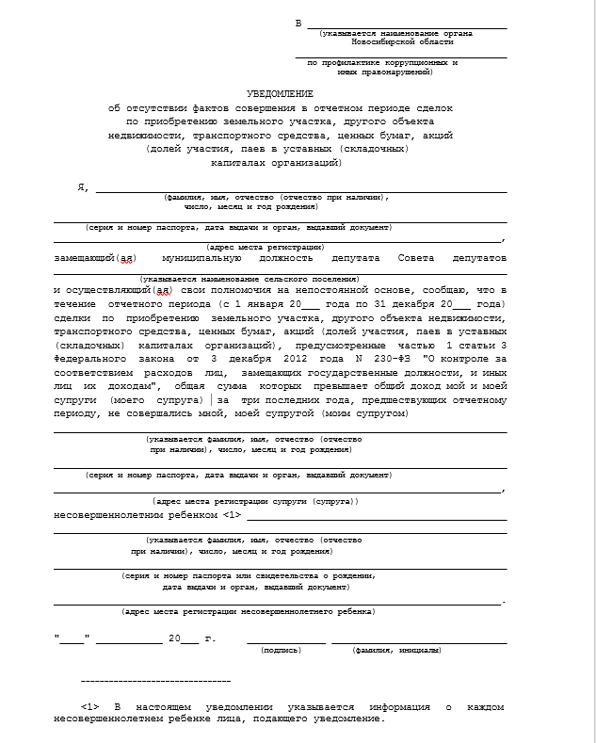
http://www.nso.ru/page/29667

Slide 8
Примеры ситуаций представления сельскими депутатами (непостоянная основа) уведомления в период ДК
До 30 апреля 2020 года депутат представляет уведомление
В 2019 году у депутата, супруги, несовершеннолетнего ребенка расходов по части 1 статьи 3 ФЗ № 230-ФЗ не было
В 2019 году депутат приобрел автомобиль стоимостью 350 тысяч рублей
В 2019 году супруга депутата приобрела земельный участок на сумму 500 тысяч рублей
Совместный доход семьи за период с 2016 по 2018 годы (3 последних года до отчетного периода) – 1,5 млн. рублей
До 30 апреля 2020 года депутат представляет уведомление

Slide 9
Расходы по сделкам в отчетном периоде
совершались
Представление сведений о доходах в период декларационной кампании
сельскими депутатами (непостоянная основа)
Представить справки о доходах (на себя и членов семьи)
(часть 2 статьи 1 Закона НСО № 216-ОЗ)
Отчетный период – с 1 января по 31 декабря года, предшествующего году представления сведений
Не позднее 30 апреля
СПО «Справки БК»
Заполняется раздел 2 и все разделы
Оригинал, ксерокопия, электронный носитель
Расходы по каждой сделке по приобретению объекта недвижимости, транспортного средства, ценных бумаг, акций (долей участия, паев), совершенной в отчетном периоде
Общая сумма сделок превышает общий доход депутата и супруги (супруга) за 3 последних года, предшествующих отчетному периоду (часть 1 статьи 3 ФЗ № 230-ФЗ)

Slide 10
Примеры ситуаций представления сельскими депутатами (непостоянная основа) справки о доходах в период ДК
В 2019 году депутат приобрел автомобиль (300 тысяч рублей) и квартиру (2 млн. рублей)
В 2019 году супруга депутата приобрела долю участия в ООО на сумму 30 тысяч рублей
Совместный доход семьи за период с 2016 по 2018 годы (3 последних года до отчетного периода) – 1,5 млн. рублей
До 30 апреля 2020 года депутат представляет справки о доходах на себя и супругу
Заполняет все разделы, включая раздел 2 (обе справки)
В 2019 году депутат приобрел квартиру (2,5 млн. рублей)
В 2019 году у супруги и ребенка депутата расходов по сделкам (часть 1 статьи 3 ФЗ № 230-ФЗ) не было
Совместный доход семьи за период с 2016 по 2018 годы (3 последних года до отчетного периода) – 1,5 млн. рублей
До 30 апреля 2020 года депутат представляет 3 справки о доходах (в справке на себя заполняет раздел 2)

Slide 11
Представление в период декларационной кампании сведений о доходах другими лицами, замещающими муниципальные должности
Декларанты 2020 года
Оригинал
справки о доходах на бумажном носителе, подписанный декларантом
Ксерокопия каждой справки о доходах
На электронном носителе, на последней странице – подтверждение достоверности и полноты
Главы муниципальных образований
Депутаты представительных органов муниципальных районов
Депутаты представительных органов городских округов
Депутаты представительных органов городских поселений
Сельские депутаты, осуществляющие свои полномочия на постоянной основе
Член избирательной комиссии, действующей на постоянной основе и являющейся юридическим лицом
Председатель, заместитель председателя, аудитор КРО МО

